Slide 1
INFO- EN INSPIRATIEDAGEN
Workshop Leerlingenadministratie

Slide 2
Inleiding
OPBOUW WORKSHOP
Verschillende aspecten van de leerlingenadministratie
  INSCHRIJVINGSGELD
  REGISTRATIE VAN DE INSCHRIJVING
  LEERLINGENZENDING
  VERIFICATIE 2.0
Communicatie
Vragen en problemen
Notes:
Inschrijvingsrecht verandert ook. Zo is er bv. recht op inschrijving in de opleiding van keuze, definitie opleiding in het decreet, capaciteit per opleiding, voorrangsregeling, weigeringsgronden, toelatingsvoorwaarden, enz., maar leidt ons te ver

Slide 3
INSCHRIJVINGSGELD
&
BIJDRAGE
Notes:
wel

Slide 4
INSCHRIJVINGSGELD
GEBLEVEN!
  ZELFDE vier tarieven schooljaar 2018-2019
4 tarieven | bedrag
jongeren | 65 euro
jongeren verminderd | 42 euro
volwassenen | 307 euro
volwassenen verminderd | 129 euro
Notes:
wel

Slide 5
INSCHRIJVINGSGELD
NIEUW
Vordering via voorschot op 15 november en saldo op 15 april
Voorschot 2018-2019
  95% bedrag vorig schooljaar 2017-2018 MIN werkingstoelage 2018-2019
  GO!-academies: 95% bedrag vorig schooljaar
Saldo 2018-2019
  100% bedrag schooljaar 2018-2019 MIN voorschot (95%)
Notes:
Wel: 95% is de juiste
Vroeger : lln zending wij sturen doc d terug. Bet op basis van doc d
Nu krijg je een factuur van voorschot ( berekend op basis van wat je vorig jaar betaald hebt)
en voor de gemeentelijke en vrije scholen gaan de werkingsmiddelen verwerkt worden in deze factuur ( worden dus afgetrokken)
Saldo 15 april

Slide 6
BIJDRAGEREGELING
NIEUW
Bijdrage bovenop inschrijvingsgeld
  cursusmateriaal, auteursrechten, reprografierechten (kopieerrecht)
  voorwaarden
      billijk
      informeren vóór inschrijving
Bijdrage in plaats van inschrijvingsgeld
  leeractiviteiten op maat
  niet-regelmatige leerlingen
  voorwaarde
      niet hoger dan officieel tarief
Notes:
Los: codes tonen van concordantie. Komt ook bij omzendbrief jaarlijks inlichtingen voorlopig vragen aan softwareleveranciers
niet

Slide 7
VERMINDERD TARIEF
Rechtsgrond :
  decreet : artikel 92 ➔ opsomming categorieën
  besluit : artikel 48 ➔ opsomming attestering

Slide 8
VERMINDERD TARIEF
Code | Categorie
A | volledig werklozen
B | werklozen andere categorieën
C | leefloon
D | personen met een beperking
E | residenten gezinsvervangend tehuis
F | erkende politieke vluchtelingen
G | volwassenen van 18 tot 24 jaar
H | jongeren – ander lid leefeenheid betaald
I | jongeren – bijkomend domein
J | arbeidsongeschiktheid
K | verhoogde tegemoetkoming
Z | zonder inschrijvingsgeld
Notes:
Wel: gaat vanaf nu in.

Slide 9
VERMINDERD TARIEF
NIEUW
Verhoogde tegemoetkoming
  attestering
      Ziekenfonds (geen klevers)
      Uitpas met kansenstatuut
Arbeidsongeschiktheid voor 66%
  aparte categorie afgesplitst van personen met een beperking
  attestering
      Ziekenfonds (arbeidsongeschiktheid of mindervaliditeit)
      FOD sociale zekerheid
      RIZIV
Notes:
wel

Slide 10
Even oefenen
VERMINDERD TARIEF

Slide 11
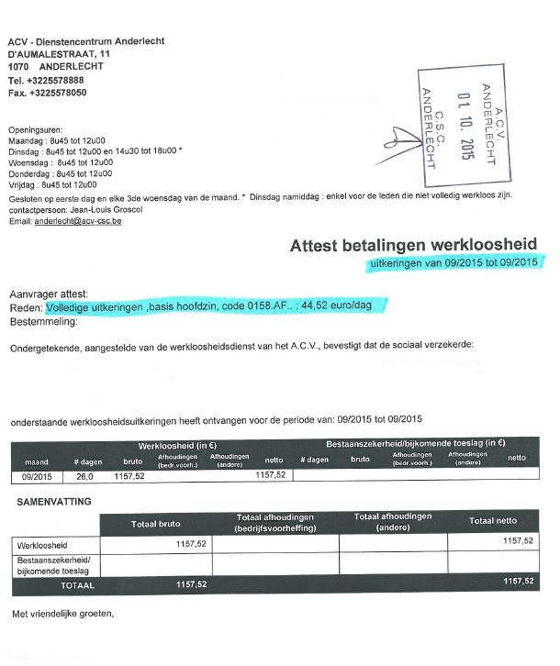

Slide 12
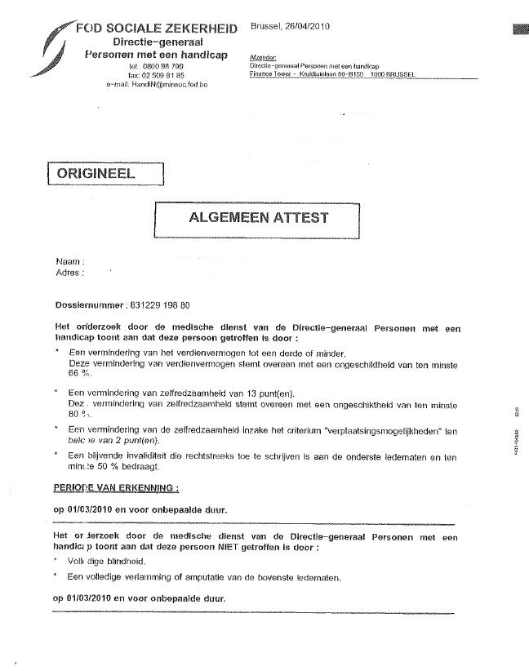

Slide 13
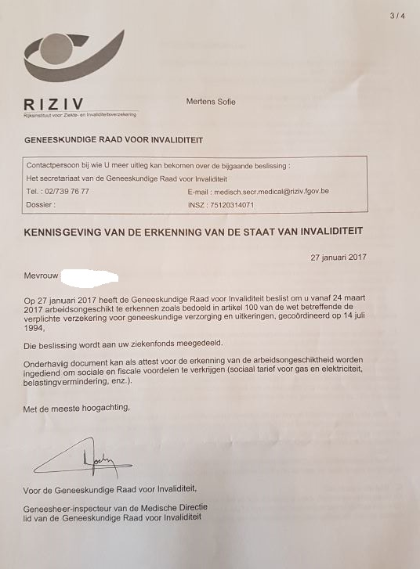

Slide 14
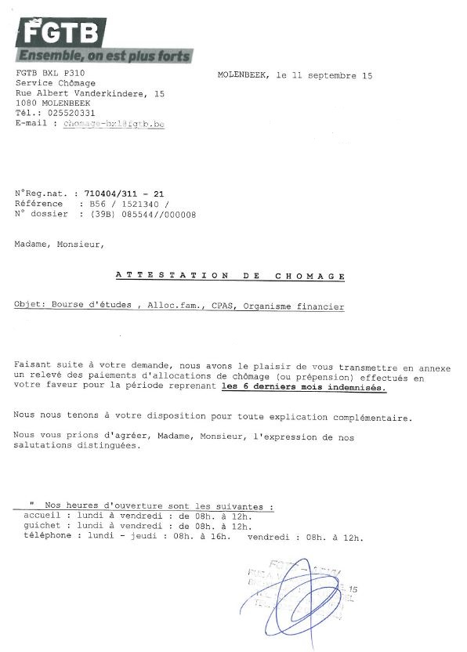

Slide 15
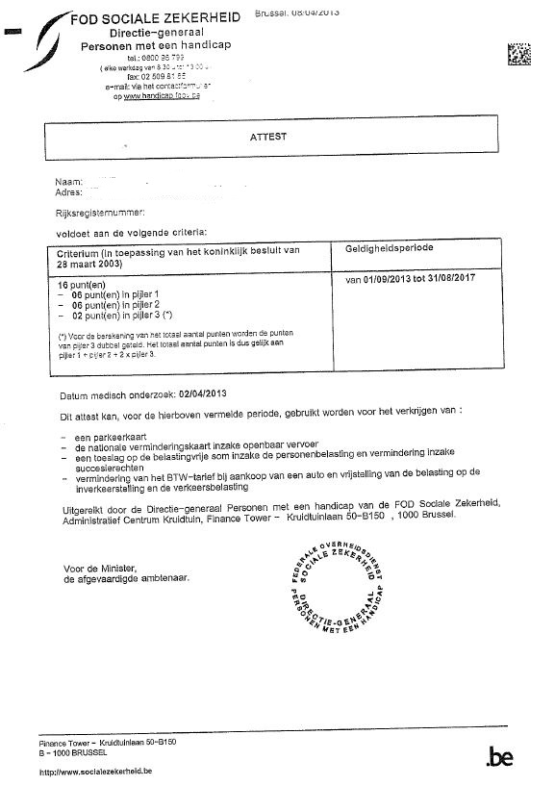

Slide 16
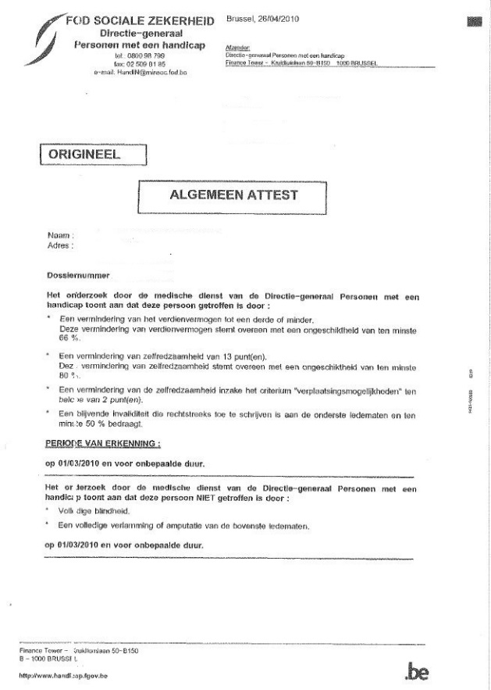

Slide 17
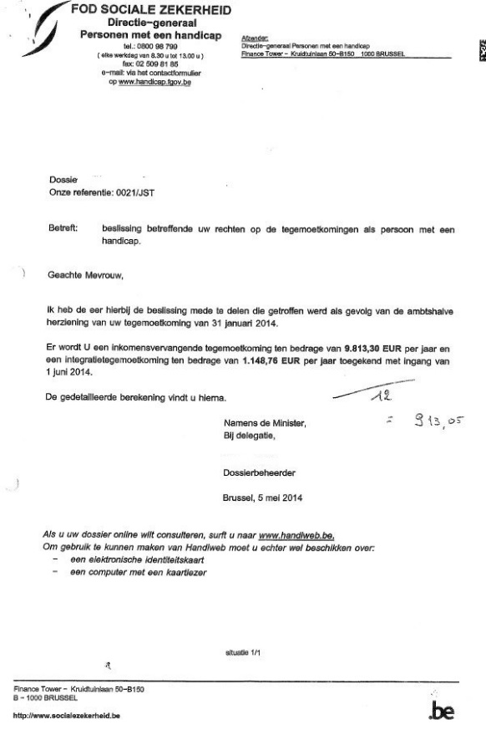

Slide 18
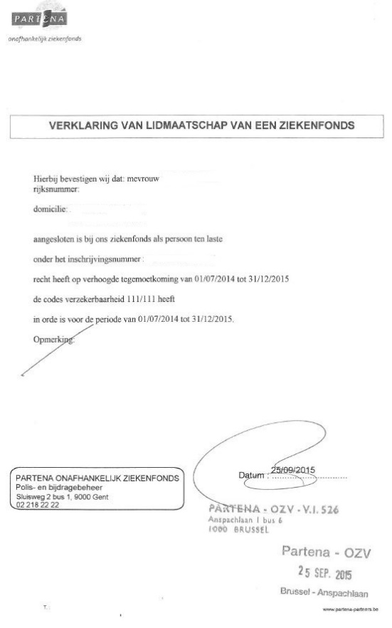

Slide 19
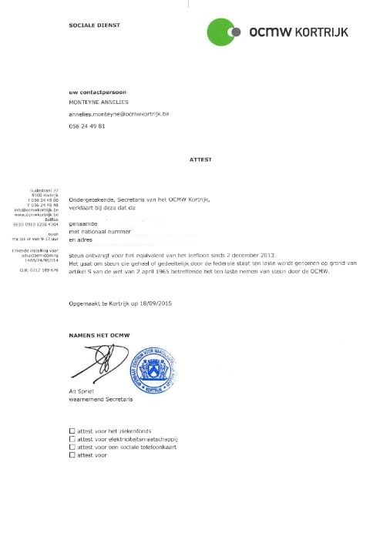

Slide 20
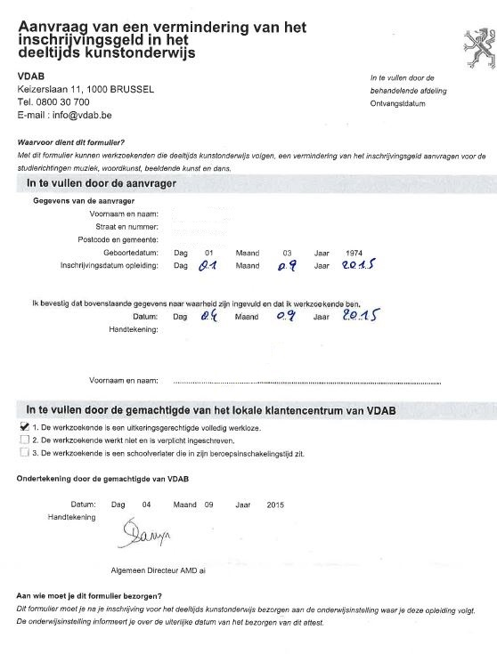

Slide 21
VERMINDERD TARIEF
NIEUW
Recht op verminderd tarief geldt op het moment van inschrijving of in de maand september
  binnen inschrijvingsperiode van 1ste schooldag maart tot 30 september
  voorbeeld werkloosheid
Deze regeling is pas vanaf schooljaar 2019-2020 van kracht
  inwerkingtreding decreet 1/9/2018
Notes:
Wel: in plaats van enkel voor de maand september

Slide 22
VERMINDERD TARIEF
NIEUW
Recht op verminderd tarief binnen inschrijvingsperiode begin maart tot 30 september
VOORBEELD
  Werkloze schrijft zich in op 1 juni en toont attest van werkloosheid
    → krijgt verminderd tarief en behoudt dat recht zelfs al is hij in september terug aan het werk
  Werkende schrijft zich in op 1 juni en betaalt volledig tarief, wordt werkloos op 15 september en brengt werkloosheidsattest binnen
    → krijgt een deel van zijn inschrijvingsgeld terug
Notes:
wel

Slide 23
REGISTRATIE VAN DE INSCHRIJVING

Slide 24
OPLEIDINGSSTRUCTUUR
NIEUW
Gemoderniseerde en uitgebreide opleidingsstructuur
  4 domeinen met 4 graden en een studierichting specialisatie
  groot aantal nieuwe opties en nieuwe vakken
  meer leertrajecten met flexibele lessenroosters

Slide 25
VERGELIJKING
 | Huidige structuur | Nieuwe structuur | Stijging
studierichtingen/domeinen | 4 | 4 | -
Langlopende studierichtingen in 4e graad | NVT | 28 | + 28
Kortlopende studierichtingen buiten gradenstructuur | NVT | 10 | + 10
opties | 80 | 87 | + 7
vakken | 179 | 180 | + 1
muziekinstrumenten | 79 | 116 | + 37
Totaal aantal opleidingsonderdelen | 342 | 425 | 83 (+ 24%)

Slide 26
REGISTRATIE INSCHRIJVING
Softwarepakket voor leerlingenadministratie
Registratie in administratieve groepen
  leerlingen in een zelfde administratieve groep volgen in een schooljaar dezelfde opleiding om op het einde van dat schooljaar dezelfde competenties te verwerven
  geen juridisch begrip maar vertaling naar databankjargon die de opleiding uniek maakt
      unieke naam
      uniek nummer
  registratie mogelijk in verschillende admgr
  in principe slechts in één admgr financierbaar binnen een domein

Slide 27
REGISTRATIE INSCHRIJVING
administratieve groep van de huidige structuur is een combinatie van studierichting, (sectie), leerjaar, graad, optie, (onderverdeling optie)
administratieve groep van de nieuwe structuur is een combinatie van domein, leerjaar, (sectie), (graad), (traject), (studierichting), optie

Slide 28
VERGELIJKING ADMGR
Studierichting/domein | Huidige structuur | Nieuwe structuur | Stijging
Beeldende kunst/beeldende en audiovisuele kunst | 431 | 940
Dans | 29 | 74
Woordkunst/woordkunst-drama | 32 | 64
Muziek | 108 | 132
Deeltijds kunstonderwijs | 600 | 1213 | + 613 (+ 102 %)

Slide 29
REGISTRATIE INSCHRIJVING
Overzetting leerlingen administratieve groep huidige structuur naar administratieve groep nieuwe structuur
  Logische overzetting van bestaande naar nieuwe structuur via concordantietabel oud-nieuw!
  Alternatieve overzetting van bestaand naar nieuw
  geen concordantie/overzetting voorzien (geen tegenhanger/opvolger)

Slide 30
REGISTRATIE INSCHRIJVING
VOORBEELDEN automatische concordantie beeldende kunst
ADMGR van de huidige studierichting beeldende kunst | ADMGR van het nieuwe domein beeldende en audiovisuele kunst
25314 BK J1LG algemeen beeldende vorming | 38613 BAK 1EG beeldatelier
25334 BK V5MG beeldende vorming | 38627 BAK 1voDG2 beeldatelier
25056 BK 1HG4 edelsmeedkunst | 38792 BAK 1VG4 juweelontwerp/edelmetaal
25184 BK 1HG5 fotokunst | 38959 BAK 1VG5 fotokunst

Slide 31
REGISTRATIE INSCHRIJVING
VOORBEELDEN automatische concordantie dans
ADMGR van huidige studierichting dans | ADMGR van het nieuwe domein dans
32455 DA J1LG alg artistieke bewegingsleer | 39553 DA 1EG dans
25433 DA V2LG alg artistieke bewegingsleer | 39560 DA 4TG4 dans
32457 DA 1MG klassieke dans | 39567 DA 1DG klassieke dans
25404 DA 1HG hedendaagse dans | 39594 DA 1VG vertolkend danser hedendaagse dans OF 39579 DA 1VG creërend danser hedendaagse dans

Slide 32
REGISTRATIE INSCHRIJVING
VOORBEELDEN automatische concordantie woordkunst-drama
ADMGR van de huidige studierichting woordkunst | ADMGR van het nieuwe domein woordkunst-drama
25522 WO J1LG woordkunst | 39631 WOD 1TG4 woordkunst-drama
32444 WO V2MG toneel | 39636 WOD 2DG speltheater
25518 WO 3HG voordracht | 39667 WOD 3VG verteltheater
32452 WO 1HG literaire creatie | 39682 WOD 1SCH schrijver

Slide 33
REGISTRATIE INSCHRIJVING
VOORBEELDEN automatische concordantie muziek
ADMGR van huidige studierichting muziek | ADMGR van nieuwe domein muziek
25480 MU J2LG -AML instrument 37569 MU J2LG AML volksmuziek 32417 MU J2LG -AML zang | 39697 MU 2joTG4 muziek
25490 MU V3LG -AML instrument 37574 MU V3LG AML volksmuziek 25491 MU V3LG -AML zang | 39695 MU 3voTG3 muziek
25501 MU 1MG instrument 25510 MU 1MG zang 25504 MU 1MG samenspel 25507 MU 1MG stemvorming | 39709 MU 1DG3 klassiek
32422 MU 1MG instrument/j&lm 32425 MU 1MG zang/j&lm | 39706 MU 1DG3 jazz-pop-rock

Slide 34
REGISTRATIE INSCHRIJVING
VOORBEELDEN automatische concordantie muziek
ADMGR van huidige studierichting muziek | ADMGR van nieuwe domein muziek
37555 MU 1MG volksmuziek | 39703 MU 1DG3 folk- en wereldmuziek
25455 MU 2HG instrument 25467 MU 2HG samenspel 25474 MU 2HG zang vocaal ensemble 25475 MU 2HG zang lyrische kunst 25470 MU 2HG stemvorming | 39786 MU 2VG vertolkend muzikant klassiek OF 39759 MU 2VG creërend muzikant klassiek
25461 MU 1HG muziektheorie | 39758 MU 1VG creërend muzikant klassiek
37554 MU 3HG experimentele muziek | 39751 MU 3VG experimentele muziek

Slide 35
REGISTRATIE INSCHRIJVING
VOORBEELDEN handmatige overzetting leerlingen van huidig naar nieuw
ADMGR van de huidige structuur | ADMGR van de nieuwe structuur
25048 BK 1HG4 beeldhouwkunst 37489 BK 1HG4 digitale beeldende kunst 25064 BK 1HG4 glasschilderkunst 37498 BK 1HG4 interactieve media 25076 BK 1HG4 keramiek 25136 BK 1HG4 schilderkunst 25140 BK 1HG4 tekenkunst 25144 BK 1HG4 textiele kunst 25156 BK 1HG4 vrije grafiek | 38764 BAK 1VG4 projectatelier
25495 MU 1MG algemene muziekcultuur | 39817 MU 1MUC recensent muziek

Slide 36
REGISTRATIE INSCHRIJVING
VOORBEELDEN geen concordantie voorzien
ADMGR van de huidige structuur | ADMGR van de nieuwe structuur
32463 DA 1MG dans en muziek 32464 DA 2MG dans en muziek 32465 DA 3MG dans en muziek | Geen tegenhanger
25451 MU 1HG algemene muzikale vorming 25452 MU 2HG algemene muzikale vorming 25453 MU 3HG algemene muzikale vorming | Geen tegenhanger
2 tijdelijke projecten Viool min 8 (suzuki vioolopleiding min 8-jarigen Geïntegreerde lesmethodiek | Geen organieke opvolger

Slide 37
REGISTRATIE INSCHRIJVING
Concordantietabel oud-nieuw
  reeds beschikbaar gesteld aan de softwareleveranciers
  wordt voor de academies ook nog ter beschikking gesteld
Vervolgtabel oud-nieuw-vervolg
  logisch vervolg van omgezette opleiding in volgend schooljaar

Slide 38
  LEERLINGEN-
  ZENDING

Slide 39
LEERLINGENZENDING
  NIEUW
  DISCIMUS vanaf 2018-2019 geïntegreerd in softwarepakket voor leerlingenadministratie
  moderner en toekomstgerichte manier van uitwisselen van leerlingengegevens met overheid
  manier om leerlingen te registreren wijzigt niet
Notes:
wel

Slide 40
LEERLINGENZENDING
  DISCIMUS
  Directe internetverbinding tussen schoolpakket en centrale onderwijsdatabank
  Grote voordelen tov Webedison
      constante uitwisseling van gegevens
      onmiddellijke uitwisseling van gegevens
      gegeven per gegeven mogelijk (moet niet in ‘bulk’)
      geen tijdverlies meer omwille van één fatale fout
  Feedback op initiatief van de academie
      opvragen tellingsrapporten
      op termijn mogelijk:
        info over dubbele inschrijvingen
        info uit kruispuntbank voor sociale tarieven

Slide 41
LEERLINGENZENDING
  DISCIMUS
  Geleidelijke uitbouw
    aanvankelijk vooral een modernisering van huidige situatie
    later meer en meer terugsturen van nieuwe informatie op aanvraag van academie
  WebEdison blijft basis voor personeelszendingen
      betrouwbaar systeem
      voldoet aan huidige noden
Notes:
wel

Slide 42
LEERLINGENZENDING
  DISCIMUS
  Softwareleveranciers ondersteunen u via handleiding en opleiding
  Informatie en FAQs op website van AGODI
      http://www.agodi.be/discimus
  Opleiding schoolsecretariaten begin volgend schooljaar 2018-2019

Slide 43
VERIFICATIE 2.0

Slide 44
VERIFICATIE 2.0
HUIDIG NAZICHT
Regelmatige inschrijvingen 1ste telling op 1 okt
  toelatingsvoorwaarden
  inschrijvingsgeld
  attesten verminderd tarief
  dubbele inschrijvingen
Financierbare leerlingen 2de telling op 1 feb
  regelmatigheid lessenroosters
      verplichte vakken (telvakken)
      vrijstellingen
  regelmatige aanwezigheid alle vakken van het lessenrooster
  dubbele financiering
Toelagen
Notes:
wel

Slide 45
VERIFICATIE 2.0
NIEUW NAZICHT
Regelmatige inschrijvingen 1ste telling op 1 okt
  toelatingsvoorwaarden
  inschrijvingsgeld
  attesten verminderd tarief
  dubbele inschrijvingen
Financierbare leerlingen 2de telling op 1 feb
  regelmatigheid lessenroosters
      verplichte vakken (telvakken)
      vrijstellingen
  regelmatige aanwezigheid alle vakken van het lessenrooster
  dubbele financiering
Toelagen
Notes:
Wel: voordurend registratie waar op twee momenten word er een foto gemaakt worden
Onder 1 okt ook programmatienorm vermelden

Slide 46
VERIFICATIE 2.0
NIEUW
Hoe toelatingsvoorwaarden bewijzen?
  kortlopende studierichtingen
    geldig identiteitsbewijs
  kortlopende studierichtingen specialisatie
    geldig identiteitsbewijs
    motivatie, competenties en potentieel in relatie tot het individueel kunstenaarschap dat beoogd wordt met de specialisatie-opleiding
Notes:
wel

Slide 47
VERIFICATIE 2.0
VERNIEUWD
Toelatingsperiode
  voorlopige toelating om te bepalen of de leerling beschikt over de nodige competenties
  1 november beslissing directeur op advies leerkracht
  bijhouden register met aanvragen en gemotiveerde beslissingen (controle)
Notes:
wel

Slide 48
COMMUNICATIE

Slide 49
Communicatie
Er komt een omzendbrief jaarlijkse inlichtingen voor het schooljaar 2018-2019 in juni
  inschrijvingsgeld
  toelagen
  leerlingenzendingen en terugzendingen via Discimus
  documenten en formulieren van het schooldossier
      lessenroosters
      aanwending lestijdenpakket
      document G studieaanbod per vestigingsplaats
Deze omzendbrief informeert over de geld- en gegevensstromen tussen academies en overheid (AGODI)
Notes:
Omzendbrief in juni

Slide 50
Communicatie
Uitgebreid document G op Mijn Onderwijs in juni 2018 om het nieuwe studieaanbod bij jullie en bij ons op elkaar af te stemmen.
  het studieaanbod zal voortaan per vestigingsplaats worden bijgehouden omdat de nieuwe programmatie- en rationalisatieregelgeving daarop is afgestemd. Het nieuwe document G zal dus de administratieve groepen per vestigingsplaats aangeven. Kijk het goed na, het zal de gelegenheid bieden om aanvullingen en correcties aan te geven
  (eventueel) via document G kunnen ook nog onderwijsbevoegdheden gemeld worden voor opties die de academie kan aanbieden zonder een aanvraag te doen. De basis van dat verworven recht zit in bijlage 1 en bijlage 2 van de omzendbrief ‘Programmatie, rationalisatie en onderwijsbevoegdheid in het dko’.

Slide 51
Communicatie
Er komt een omzendbrief bij aanvang volgend schooljaar over de werking van de verificatie2.0
Welke onderdelen van de schooladministratie controleert de verificateur
  inschrijvingen 1 oktober
  financierbaarheid 1 februari
  toelagen
  …
Waarom kijkt de verificatie die onderdelen na?
Hoe zal de verificatie in de praktijk verlopen?

Slide 52
Communicatie
AGODI academie gaat nog bijkomende opleidingen organiseren voor de schoolsecretariaten
Wanneer: september 2018?
Focus op toelatingsvoorwaarden
Ook de softwareleveranciers geven opleidingen om te leren werken met Discimus en met vernieuwingen van de schooladministratie
Notes:
Oktober weglaten

Slide 53
VRAGEN?
Deeltijdskunstonderwijs.agodi@vlaanderen.be
https://www.onderwijs.vlaanderen.be/nl/decreet-deeltijds-kunstonderwijs

